Slide 1

Evolución del sistema de información
Sistemas Organizacionales y Gerenciales 1
Escuela de Ingenieria de Ciencias Y Sistemas
Facultad de Ingenieria
Universidad de San Carlos de Guatemala

Slide 2


Agenda
Recursos
Link del Video
RECORDATORIOS
TEMA 1
Link de Quizziz
TEMA 2
TEMA 3
TEMA 4
TEMA 5

Slide 3
COMPETENCIA(S) QUE DESARROLLAREMOS
− Capacidad para implementar sistemas de información en la empresa (ERP, SCM, CRM).
− Habilidad para incorporar TIC de acuerdo con necesidades de cambio organizativo.

Slide 4

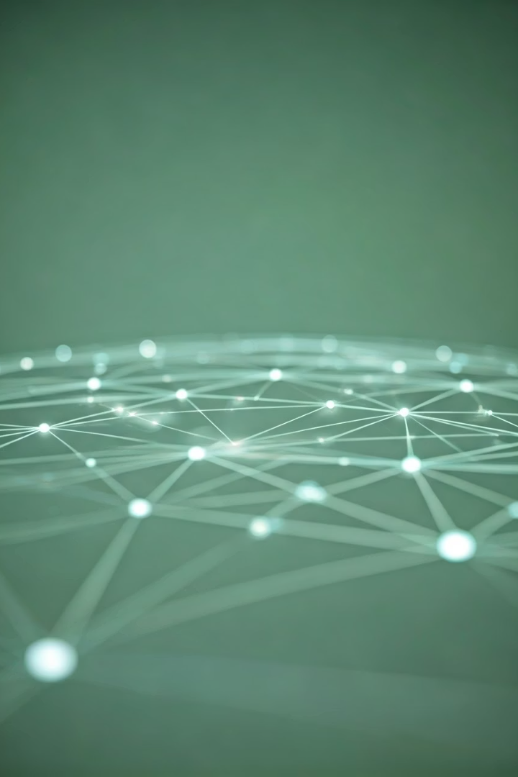
Sistemas de Información: Fundamentos y Aplicaciones
Conjuntos de agentes y procesos que gestionan datos e información. Son clave para decisiones en organizaciones.
Notes:
1

Slide 5
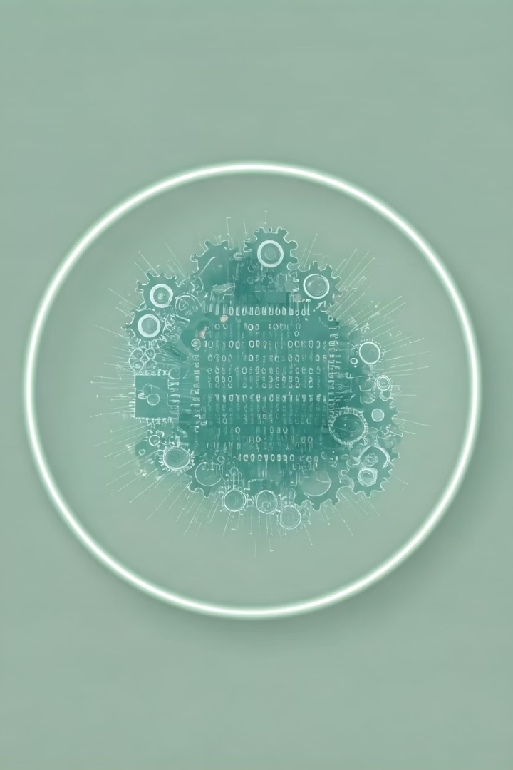
Definición de Sistema de Información
Componentes
Funciones
Personas
Recopilar información
Procesos
Procesar datos
Herramientas
Almacenar y difundir
Objetivo
Satisfacer necesidades específicas de datos e información
Notes:
2

Slide 6
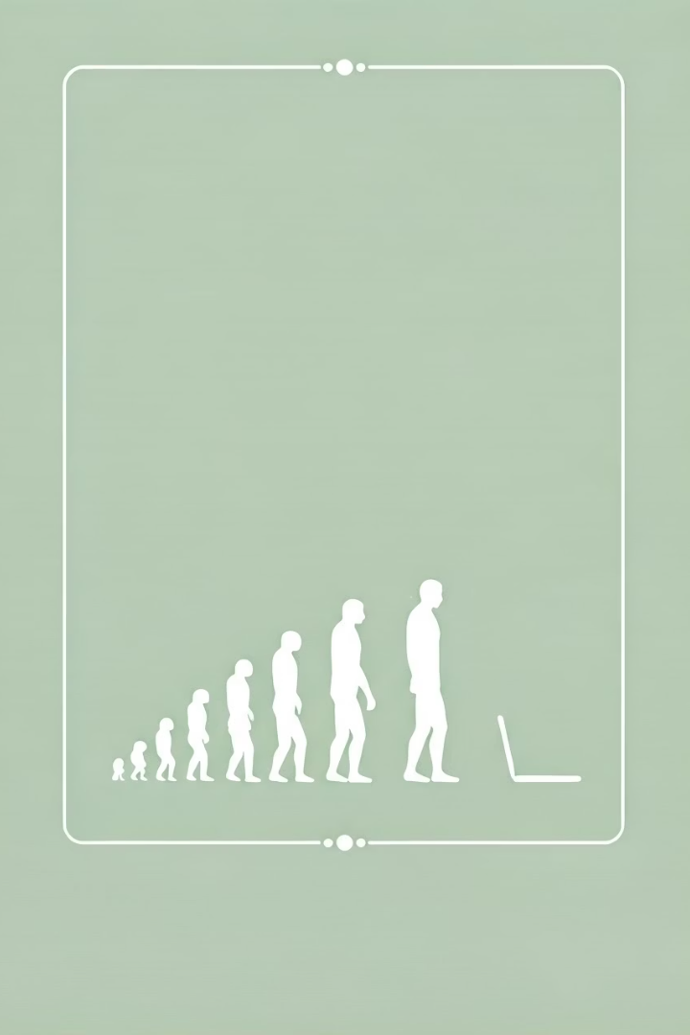
Historia de los Sistemas de Información
1
Sistemas Manuales
Antes de la era digital, gestión manual de datos.
2
Era Digital
Computadoras simplifican procesamiento básico de datos.
3
Expansión
Fin siglo XX, uso masivo en gobierno y empresas.
4
IA y Big Data
Presente: inteligencia artificial y análisis avanzado.
Notes:
3

Slide 7
Tipos de Sistemas de Información
TPS
MIS
DSS
EIS
Sistemas de procesamiento de transacciones.
Información gerencial para decisiones.
Soporte a decisiones complejas.
Información ejecutiva resumida.
Sistemas expertos e inteligencia artificial completan el panorama.
Notes:
4

Slide 8
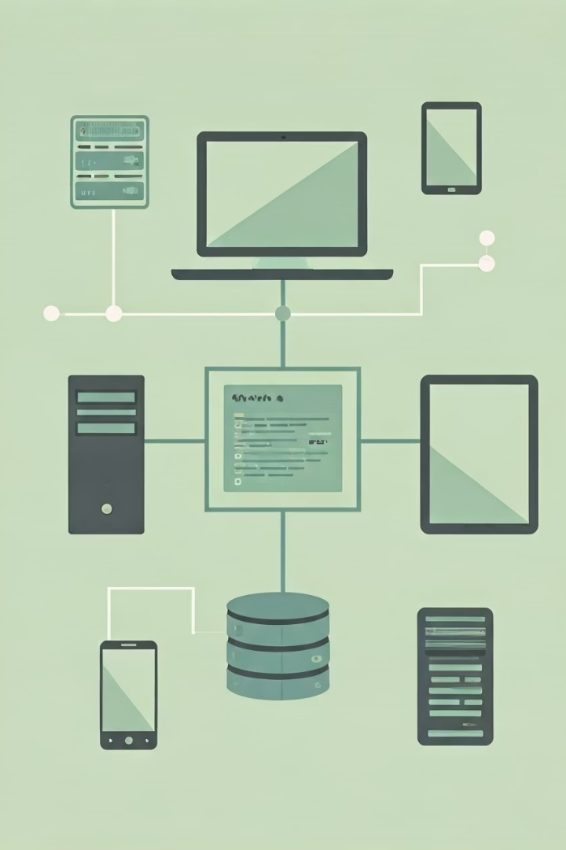
Componentes Básicos de un Sistema
Hardware
Equipos físicos para procesamiento y almacenamiento.
Software
Programas que transforman datos en información útil.
Datos y Red
Datos empresariales e infraestructura para compartir recursos.
Personas
Usuarios y desarrolladores esenciales para el sistema.
Notes:
5

Slide 9




Importancia en la Empresa
Eficiencia
Gestiona grandes volúmenes de datos con rapidez.
Toma de Decisiones
Soporte esencial para estrategias organizacionales.
Ventaja Competitiva
Mejora procesos y conocimiento empresarial.
Notes:
6

Slide 10
Desafíos Actuales
Seguridad
Big Data
Protección contra amenazas y robo de información.
Administración eficiente del volumen creciente de datos.
Integración
Capacitación
Unir sistemas antiguos con tecnologías modernas.
Formación continua para mantener habilidades actualizadas.
Notes:
7

Slide 11
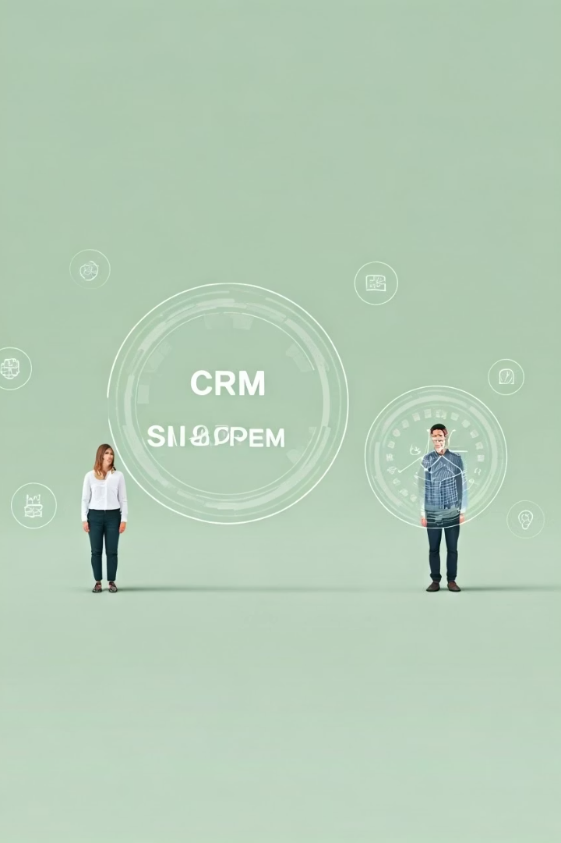




Ejemplos en Empresas
CRM
ERP
SCM
Gestión de relaciones con clientes.
Planificación de recursos empresariales.
Administración de cadena de suministro.
BI
Inteligencia de negocios mediante análisis de datos.
Notes:
8

Slide 12

Clasificación de la Información
Nivel
Operativa, Táctica, Estratégica
Tiempo
Histórica, Actual, Predictiva
Origen
Interna, Externa
Formato
Estructurada, No estructurada
Accesibilidad
Pública, Confidencial, Restringida
Notes:
9

Slide 13
Futuro de los Sistemas de Información
Inteligencia Artificial
Aprendizaje automático y sistemas inteligentes.
Computación en la Nube
Acceso flexible y almacenamiento seguro.
IoT e Integración
Conectividad total entre dispositivos y sistemas.
Analítica Avanzada
Predicción y prescripción para mejores decisiones.
Automatización
Procesos hiperconectados y automatizados.
Notes:
10

Slide 14
CONCEPTOS CLAVE APRENDIDOS
Sistema de información: Procesa y gestiona datos para tomar decisiones.
Tipos de SI: TPS, MIS, DSS, ERP, CRM.
Importancia: Mejora la eficiencia y competitividad empresarial.
Desafíos: Seguridad, integración y adaptación tecnológica.
Tendencias: Inteligencia artificial, big data y nube.
Clasificación: Información interna, externa, confidencial o pública.

Slide 15
RESPONSABILIDAD

Slide 16
REFERENCIAS
https://www.frexus.dev/post/evolucion-de-los-sistemas-de-informacion/
https://www.classter.com/es/blog/edtech-es/evolucion-e-impacto-de-los-sistemas-de-informacion-estudiantil-en-la-ensenanza-superior/

Slide 17

¡GRACIAS POR SU ATENCIÓN!
DUDAS
RECUERDA QUE TENEMOS NUESTRO FORO SEMANAL DONDE PUEDES CONSULTAR CUALQUIER DUDA QUE TE SURJA EN LA SEMANA

